Slide 1
Witamy w Przedszkolu nr 243!

Slide 2
Dyrektor Przedszkola mgr Irmina Jachimowicz Wicedyrektor – mgr Sylwia Siębor
Intendent - mgr Iwona Kraszewska

Slide 3
Przedszkole Nr 243
Ul. Kordiana 7/11
04-451 Warszawa
Telefon : 22 611 92 96
Email 1: p243@interia.pl;
Email 2 : sos_p243@interia.pl;
Email 3 : platnosci243@interia.pl
http://www.p243.waw.pl/

Slide 4
Grupa KOTKI
mgr Barbara Niewiadomska
mgr Agata Gielo
Pomoc nauczyciela Krystyna Podstawka
Asystent Edyta Brodowska
Dzieci z Rocznika 2018

Slide 5
ROZKŁAD DNIA W PRZEDSZKOLU
Grupa Kotki
7:00 -8:20 schodzenie się dzieci, zabawy dowolne, zajęcia indywidualne
8:20 -8:30 zabawa ruchowa
8:30 -9:00 śniadanie
9:00 – 9:30 zabawy dowolne
9:30 -10:00 zajęcia dydaktyczne w tym j. angielski
10:00- 11:30 zabawy na powietrzu lub zabawy i zajęcia w sali
11:30-11:50 zabawa ruchowa, przygotowanie do obiadu
11:50 -12:20 obiad
12:20 -12:30 przygotowanie do odpoczynku
12:30 -14:00 odpoczynek
14:00 -14:30 zabawa ruchowa, przygotowanie do podwieczorku zajęcia dodatkowe (np. rytmika )
14:30 – 14:50 podwieczorek
14:50 17:00 zabawy dowolne, słuchanie bajek, zajęcia indywidualne, zabawy grupowe

Slide 6
Logopeda :
mgr Ewelina Karolkiewicz
Harmonogram: dostosowany do dzieci po badaniu przesiewowym.
Zajęcia nie są płatne.

Slide 7
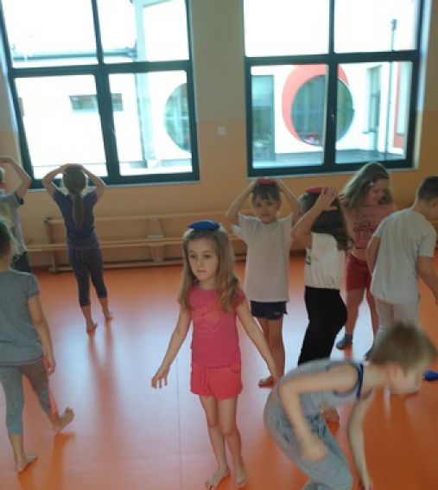
Gimnastyka ogólnorozwojowa z elementami gimnastyki korekcyjnej
Pani mgr Milena Wiloch
2 razy w tygodniu po
30 minut

Slide 8
Programy własne :
Program wychowawczo /profilaktyczny
Program „Bezpieczny przedszkolak”
Program współpracy ze Szkołą Podstawową nr 217/376
Programy które realizujemy:
Zdrowo jemy, zdrowo rośniemy
Wiem co jem
Pięć porcji warzyw i owoców
Mamo, Tato wolę wodę!
Kubusiowi przyjaciele natury
Aquafresh
Pogram miejski Ekologiczny
Realizacja kampanii „Postaw na rodzinę”

Slide 9
GOTUJĄ DLA DZIECI:
Pani Jolanta Więch
Pani Paulina Guzek
Pani Jarosława Olaskiewicz
Dozorcy:
Pan Janusz Więch
Pan Leszek Barczak

Slide 10
Rada Rodziców :
Przewodniczący:
Pan Łukasz Czarny
Skarbnik:
Pani Natalia Sienkiewicz
Wysokość wpłaty na Radę Rodziców
Rada Rodziców Przedszkola nr 243 w Warszawie, nr konta: 15 8019 1036 2003 0701 4365 0001
Składka semestr 100zł. W tytule przelewu podać imię i nazwisko DZIECKA, nie swoje. W sprawach płatności za RR zwracajcie się do P. Natalii Sienkiewicz, naszej Skarbnik: p243rrskarbnik@gmail.com

Slide 11
OPŁATY
Stawka żywieniowa: (opłacana „z góry”, w miesiącu poprzedzającym) - 12zł. ( 3 posiłki )
( 2 posiłki w przypadku dzieci uczęszczających wyłącznie do godz. 13:00 – rodzic składa oświadczenie do dyrektora)
Terminy opłat: Opłaty dokonywane są na konto bankowe z w tytule wpisanym imieniem i nazwiskiem dziecka
do 20 –ego każdego miesiąca dla weryfikacji prosimy o wysłanie pustego maila na adres platności243@interia.pl
Żywienie: 03 1030 1508 0000 0005 5060 3055
W przypadku nieterminowego uiszczania opłat naliczane będą ustawowe odsetki, a w przypadku dwukrotnego braku wpłaty Rada Pedagogiczna podejmuje uchwałę o skreśleniu dziecka z listy
We wrześniu i styczniu opłaty są pobierane za 2 miesiące (wrzesień/październik)(styczeń luty)
Odpisy: Żywienie – dni nieobecności dziecka odpisujemy – zwracamy, przy kolejnej opłacie za przedszkole, z wyjątkiem pierwszego dnia nieobecności. Jeżeli jednak rodzic zawiadomi przedszkole w dniu poprzedzającym lub w pierwszym dniu nieobecności do godziny 9.00, że dziecko będzie nieobecne, odpisujemy również pierwszy dzień.
Zgłoszenia tylko telefonicznie 22 611 92 96

Slide 12
Sprawy organizacyjne
Podstawa programowa dla przedszkoli
Regulamin bezpieczeństwa
Statut
Ustawa o bezpieczeństwie żywności i żywienia
Upoważnienia do odbioru
Zgody
Przyprowadzanie dzieci
Odbieranie dzieci
Zabezpieczenie dodatkowych ubranek
Wycieczki i wyjścia

